Slide 1
דוחות
מעקב
קליטת פרודוקציה

Slide 2
מעקב קליטת פרודוקציה
מה זה?
דוח מעקב אחר כל קבצי הפרודוקציה שנקלטו ל-באפי
איפה זה נמצא?
שולחן עבודה > קליטת פרודוקציה >
מעקב קליטה

Slide 3
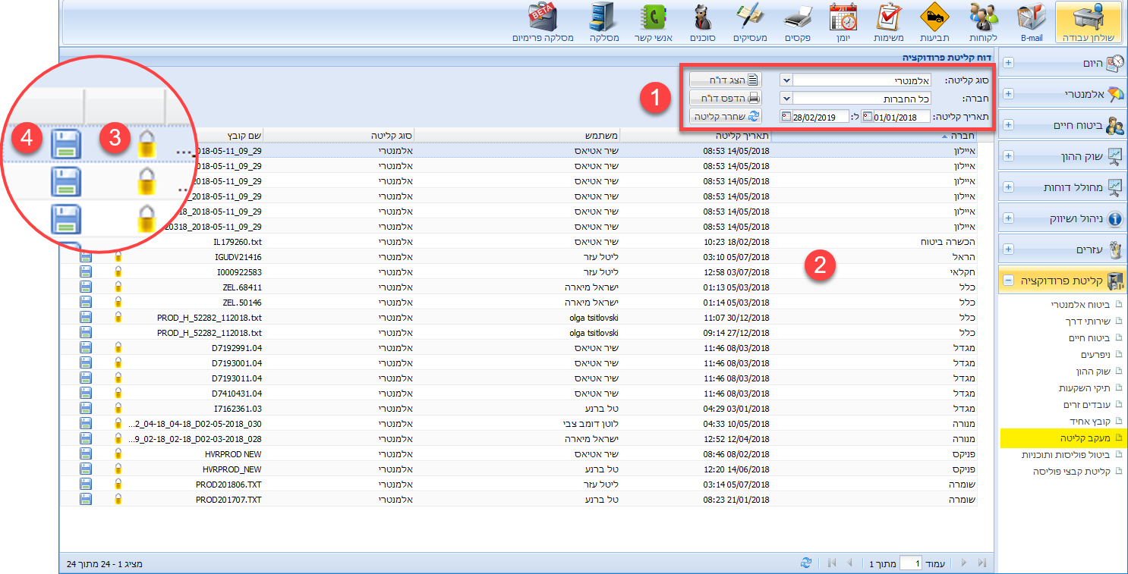
מעקב קליטת פרודוקציה
1. אזור סינון הדוח ופעולות נוספות
סוג הקליטה
חברה
תאריך קליטה
הצג
הדפס
שחרור קליטה

Slide 4
מעקב קליטת פרודוקציה
חלון התוצאות
שחרור קליטה
הורדת הקובץ הגולמי

